Slide 1
Минобрнауки России
Федеральное государственное автономное образовательное учреждение высшего образования «Национальный исследовательский университет «Московский институт электронной техники»
Институт биомедицинских систем
Дисциплина: «Проектирование медицинских электронных устройств»
Семестр 1. Схемотехника
Лекция № ? Базовые схемы на операционных усилителях
Литинская Евгения Львовна

Slide 2
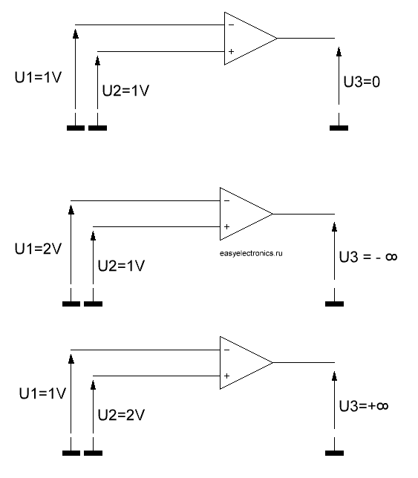
Операционный усилитель (ОУ)
Свойства «идеального» ОУ
«Идеальный» ОУ без обратной связи (компаратор)

Slide 3
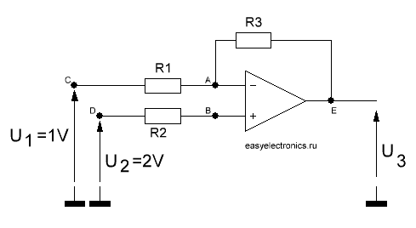
Операционный усилитель (ОУ)
Правила работы ОУ с отрицательной обратной связью
Свойства «идеального» ОУ
1) У «идеального» ОУ входное сопротивление бесконечного большое.
2) У «идеального» ОУ бесконечно большой коэффициент усиления.
3) «Идеальный» ОУ имеет два дифференциальных входа и один выход.
«Идеальный» ОУ без обратной связи (компаратор)
Операционный усилитель с обратной связью

Slide 4
Операционный усилитель (ОУ)
Правила работы ОУ с отрицательной обратной связью
I) Выход операционного усилителя стремится к тому, чтобы разность напряжений между его входами была равна нулю (φ_{A} = φ_{B}).
II) Входы операционного усилителя ток не потребляют.
Свойства «идеального» ОУ
1) У «идеального» ОУ входное сопротивление бесконечного большое.
2) У «идеального» ОУ бесконечно большой коэффициент усиления.
3) «Идеальный» ОУ имеет два дифференциальных входа и один выход.
«Идеальный» ОУ без обратной связи (компаратор)
Операционный усилитель с обратной связью

Slide 5
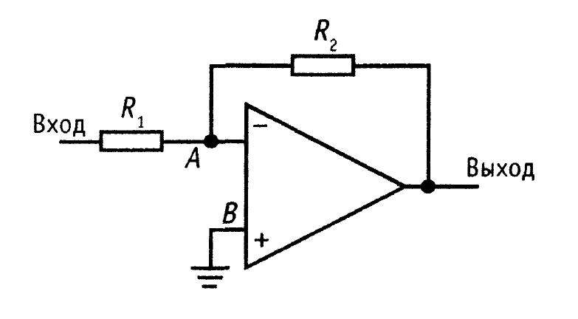
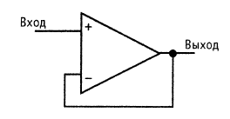
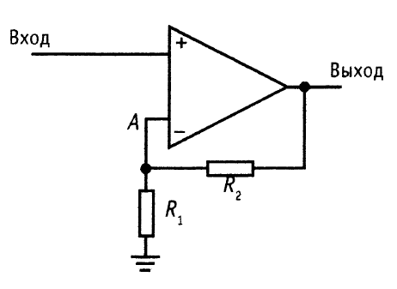
Самые базовые схемы на ОУ
Схема инвертирующего усилителя
Схема повторителя
Схема не инвертирующего усилителя

Slide 6
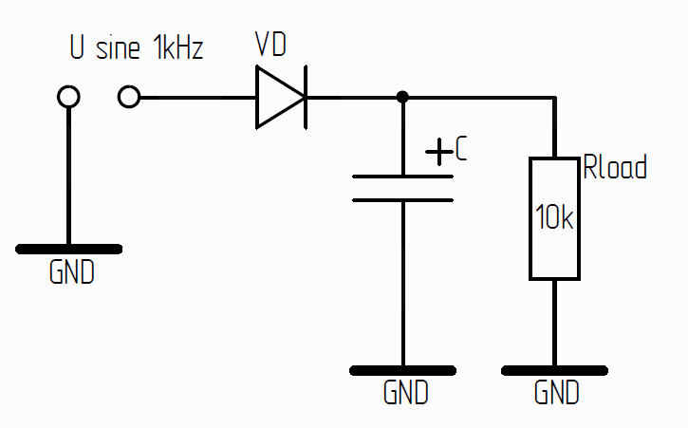
Рассмотрим схему
Дана схема с диодом и конденсатором, а также некоторой нагрузкой на выходе
Что это за схема?
Какой у неё недостаток?

Slide 7
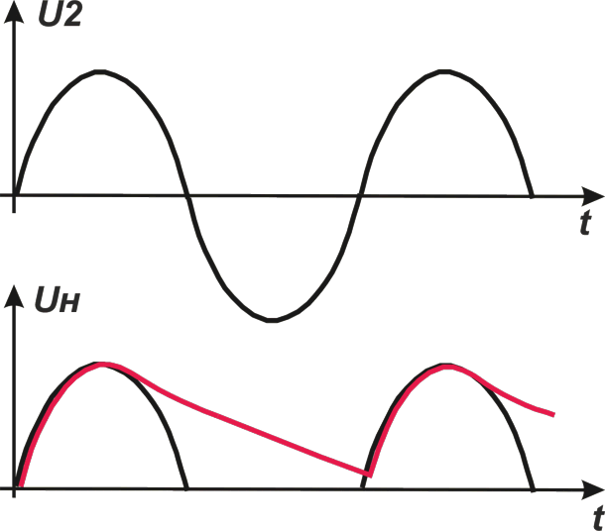

Рассмотрим схему
Uвх
Недостаток: есть падение напряжение на диоде, что снижает выходной выпрямленный сигнал.
Схема однополупериодного выпрямителя
Сигнал на входе и на выходе
Добавим в схему…. неинвертирующий усилитель

Slide 8
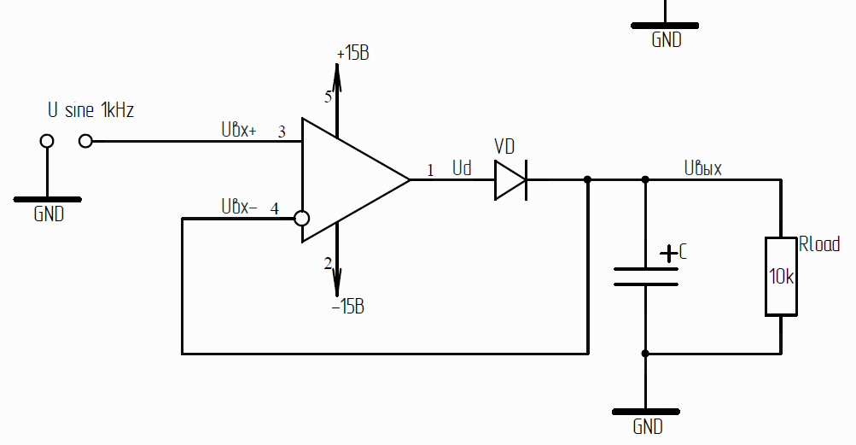
Рассмотрим схему
Uвх
Недостаток: есть падение напряжение на диоде, что снижает выходной выпрямленный сигнал.
Схема однополупериодного выпрямителя
Сигнал на входе и на выходе
1) Какими надо выбрать номиналы резисторов, чтобы усилитель работал как повторитель?

Slide 9
Рассмотрим схему
Uвх
Недостаток: есть падение напряжение на диоде, что снижает выходной выпрямленный сигнал.
Схема однополупериодного выпрямителя
Сигнал на входе и на выходе
1) Какими надо выбрать номиналы резисторов, чтобы усилитель работал как повторитель?
Повторитель не имеет резисторов в обратной связи и на инвертирующем входе

Slide 10
Рассмотрим схему
Uвх
Недостаток: есть падение напряжение на диоде, что снижает выходной выпрямленный сигнал.
Схема однополупериодного выпрямителя
Сигнал на входе и на выходе
1) Какими надо выбрать номиналы резисторов, чтобы усилитель работал как повторитель?
Повторитель не имеет резисторов в обратной связи и на инвертирующем входе
2) На вход нам подаётся переменный сигнал с частотой 1 кГц. С?
Каким необходимо выбрать номинал конденсатора, чтобы на выходе схемы был постоянный выпрямленный сигнал?

Slide 11
Рассмотрим схему
Uвх
Недостаток: есть падение напряжение на диоде, что снижает выходной выпрямленный сигнал.
Схема однополупериодного выпрямителя
Сигнал на входе и на выходе
1) Какими надо выбрать номиналы резисторов, чтобы усилитель работал как повторитель?
Повторитель не имеет резисторов в обратной связи и на инвертирующем входе
2) На вход нам подаётся переменный сигнал с частотой 1 кГц. С?
А) Период сигнала:

Slide 12
Рассмотрим схему
Uвх
Недостаток: есть падение напряжение на диоде, что снижает выходной выпрямленный сигнал.
Схема однополупериодного выпрямителя
Сигнал на входе и на выходе
1) Какими надо выбрать номиналы резисторов, чтобы усилитель работал как повторитель?
Повторитель не имеет резисторов в обратной связи и на инвертирующем входе
2) На вход нам подаётся переменный сигнал с частотой 1 кГц. С?
А) Период сигнала:
Б) 5RC >> T:

Slide 13
Рассмотрим схему
Uвх
Недостаток: есть падение напряжение на диоде, что снижает выходной выпрямленный сигнал.
Схема однополупериодного выпрямителя
Сигнал на входе и на выходе
1) Какими надо выбрать номиналы резисторов, чтобы усилитель работал как повторитель?
Повторитель не имеет резисторов в обратной связи и на инвертирующем входе
2) На вход нам подаётся переменный сигнал с частотой 1 кГц. С?
А) Период сигнала:
Б) 5RC >> T:
Электролитического конденсатора стандартного номинала 10мкФ должно хватить.

Slide 14
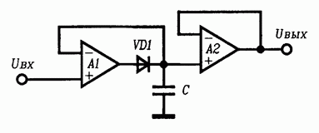
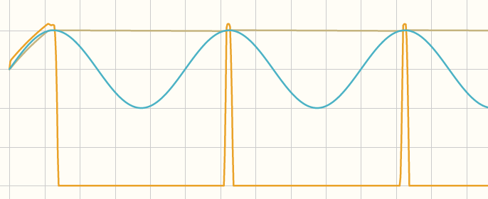
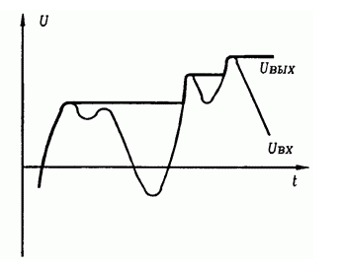
Пиковый детектор
Буфер, изолирует нагрузку
Двухкаскадный пиковый детектор
Пиковый детектор – предназначен для измерения максимального значения сигнала за некоторый отрезок времени
Режим хранения
Выходное напряжение
Входное напряжение
Напряжение на выходе ОУ
Осциллограмма сигналов пикового детектора
Режим слежения
https://www.falstad.com/circuit/e-peak-detect.html

Slide 15
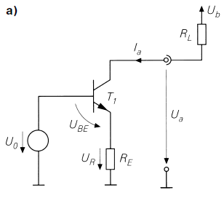
Источник тока, управляемый напряжением
Источник тока на биполярном транзисторе

Slide 16
Источник тока, управляемый напряжением
Источник тока на биполярном транзисторе

Slide 17
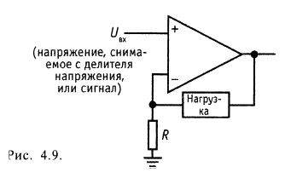
Источник тока, управляемый напряжением
Источник тока на биполярном транзисторе

Slide 18
Источник тока, управляемый напряжением
Источник тока на биполярном транзисторе
1) Что это за схема?

Slide 19
Источник тока, управляемый напряжением
Источник тока на биполярном транзисторе
Не инвертирующий усилитель как источник тока, управляемый напряжением (плавающая нагрузка)
1) Что это за схема?
2) Как не инвертирующий усилитель создаёт определённый ток через нагрузку?

Slide 20
Источник тока, управляемый напряжением
Источник тока на биполярном транзисторе
Не инвертирующий усилитель как источник тока, управляемый напряжением (плавающая нагрузка)
1) Что это за схема?
2) Как не инвертирующий усилитель создаёт определённый ток через нагрузку?
Благодаря отрицательной ОС на инвертирующем входе поддерживается напряжение U_{вх}, под действием которого через нагрузку протекает ток I = U_{вx}/R.
С помощью такого источника тока нельзя, например, получить пригодный к использованию сигнал, напряжение которого отсчитывалось бы относительно потенциала земли.

Slide 21
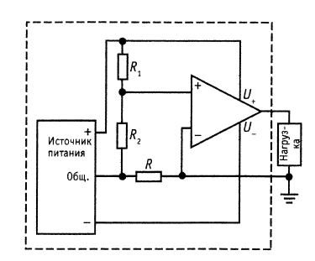
Источник тока, управляемый напряжением
Источник тока на биполярном транзисторе
Не инвертирующий усилитель как источник тока, управляемый напряжением (плавающая нагрузка)
1) Что это за схема?
2) Как не инвертирующий усилитель создаёт определённый ток через нагрузку?
Благодаря отрицательной ОС на инвертирующем входе поддерживается напряжение U_{вх}, под действием которого через нагрузку протекает ток I = U_{вx}/R.
С помощью такого источника тока нельзя, например, получить пригодный к использованию сигнал, напряжение которого отсчитывалось бы относительно потенциала земли.
Источник тока с заземлённой нагрузкой и плавающим источником питания

Slide 22
Источник тока, управляемый напряжением
Источник тока на биполярном транзисторе
Не инвертирующий усилитель как источник тока, управляемый напряжением (плавающая нагрузка)
1) Что это за схема?
2) Как не инвертирующий усилитель создаёт определённый ток через нагрузку?
Благодаря отрицательной ОС на инвертирующем входе поддерживается напряжение U_{вх}, под действием которого через нагрузку протекает ток I = U_{вx}/R.
С помощью такого источника тока нельзя, например, получить пригодный к использованию сигнал, напряжение которого отсчитывалось бы относительно потенциала земли.
3) Что делают резисторы R₁ и R₂?
Источник тока с заземлённой нагрузкой и плавающим источником питания

Slide 23
Источник тока, управляемый напряжением
Источник тока на биполярном транзисторе
Не инвертирующий усилитель как источник тока, управляемый напряжением (плавающая нагрузка)
1) Что это за схема?
2) Как не инвертирующий усилитель создаёт определённый ток через нагрузку?
Благодаря отрицательной ОС на инвертирующем входе поддерживается напряжение U_{вх}, под действием которого через нагрузку протекает ток I = U_{вx}/R.
С помощью такого источника тока нельзя, например, получить пригодный к использованию сигнал, напряжение которого отсчитывалось бы относительно потенциала земли.
3) Что делают резисторы R₁ и R₂?
Резисторы R₁, и R₂ образуют делитель напряжения для установки напряжения на входах и как следствие тока.
Источник тока с заземлённой нагрузкой и плавающим источником питания
Выходной ток нельзя задать (запрограммировать) с помощью входного напряжения, отсчитываемого от потенциала земли.

Slide 24
Решим задачу
Разработать схему источника тока, управляемого напряжением, для управления лазерным диодом.

Slide 25
Решим задачу
Разработать схему источника тока, управляемого напряжением, для управления лазерным диодом.
1) Имеется лазерный диод с рабочим током I = 170мА. Управлять напряжением будем с ЦАП.

Slide 26
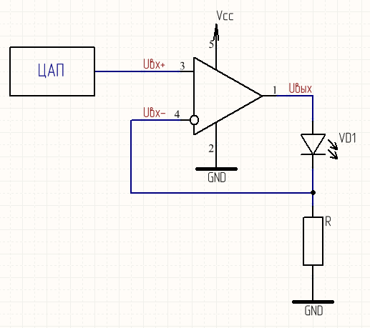
Решим задачу
Разработать схему источника тока, управляемого напряжением, для управления лазерным диодом.
1) Имеется лазерный диод с рабочим током I = 170мА. Управлять напряжением будем с ЦАП.
Источник тока для ЛД (шаг 1)

Slide 27
Решим задачу
Разработать схему источника тока, управляемого напряжением, для управления лазерным диодом.
1) Имеется лазерный диод с рабочим током I = 170мА. Управлять напряжением будем с ЦАП.
Требуется усиление выходного тока ОУ.
Что нам для этого нужно?
Источник тока для ЛД (шаг 1)

Slide 28
Решим задачу
Разработать схему источника тока, управляемого напряжением, для управления лазерным диодом.
1) Имеется лазерный диод с рабочим током I = 170мА. Управлять напряжением будем с ЦАП.
Требуется усиление выходного тока ОУ.
Что нам для этого нужно?
Источник тока для ЛД (шаг 1)
2) Подключаем на выход ОУ транзистор во включении с общим эмиттером.

Slide 29
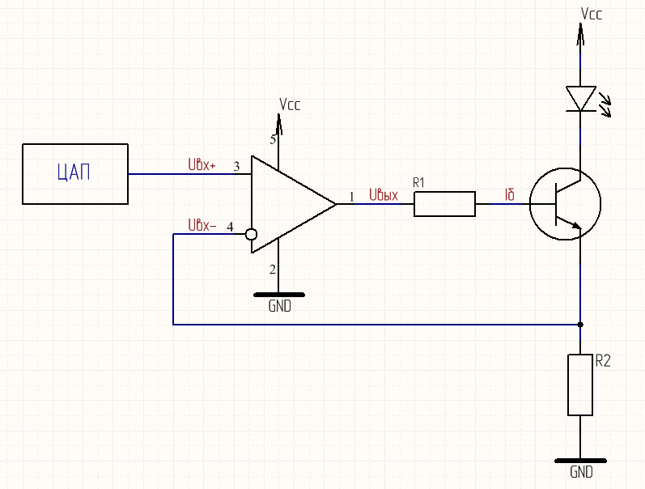
Решим задачу
Разработать схему источника тока, управляемого напряжением, для управления лазерным диодом.
1) Имеется лазерный диод с рабочим током I = 170мА. Управлять напряжением будем с ЦАП.
Требуется усиление выходного тока ОУ.
Что нам для этого нужно?
Источник тока для ЛД (шаг 1)
2) Подключаем на выход ОУ транзистор во включении с общим эмиттером.
Источник тока для ЛД (шаг 2)

Slide 30
Решим задачу
Разработать схему источника тока, управляемого напряжением, для управления лазерным диодом.
1) Имеется лазерный диод с рабочим током I = 170мА. Управлять напряжением будем с ЦАП.
Требуется усиление выходного тока ОУ.
Что нам для этого нужно?
Источник тока для ЛД (шаг 1)
2) Подключаем на выход ОУ транзистор во включении с общим эмиттером.
ОУ будет так стараться подстроить свой выход, меняя ток на базе транзистора, чтобы напряжение на инвертирующем входе обратной связи было равным напряжению на входе ОУ = выходу ЦАП.
U_{вх-} = U_{вых} – U_{БЭ}
Источник тока для ЛД (шаг 2)

Slide 31
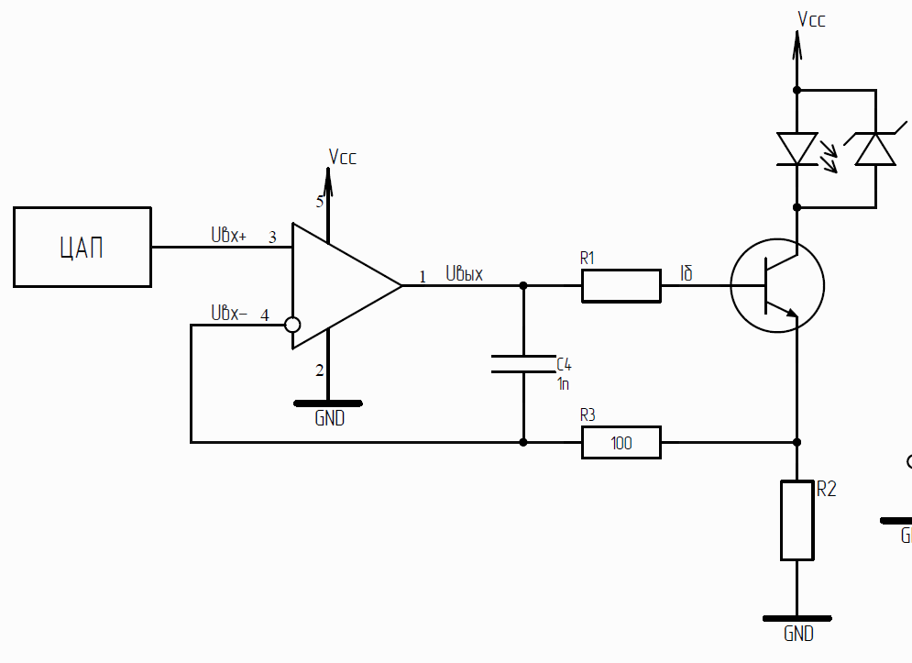
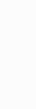
Решим задачу
Разработать схему источника тока, управляемого напряжением, для управления лазерным диодом.
Лазерный диод может работать в импульсном режиме, то есть за короткий промежуток времени ток, протекающий через него, может периодически меняться от минимального до максимального значения. Это может вызывать нестабильную работу ОУ. В связи с этим возникает необходимость добавления схемы фильтрации переменного сигнала - RC фильтра. Входное напряжение ОУ должно стабилизироваться относительно его выхода. В данную схему также включается супрессор для ограничения импульсов перенапряжения на лазере (защита от электростатики).
Схема источника тока, управляемого напряжением, для ЛД

Slide 32
Проанализируем схему
Рассчитать номинал резистора R₂, если рабочий (максимальный) ток лазера составляет 170 мА. Также, имеются даташиты на все используемые элементы.
Схема источника тока, управляемого напряжением, для ЛД

Slide 33
Проанализируем схему
Рассчитать номинал резистора R₂, если рабочий (максимальный) ток лазера составляет 170 мА. Также, имеются даташиты на все используемые элементы.
1) Рассмотрим цепь от Vcc до резистора R2. По 2ЗК:
Схема источника тока, управляемого напряжением, для ЛД

Slide 34
Проанализируем схему
Рассчитать номинал резистора R₂, если рабочий (максимальный) ток лазера составляет 170 мА. Также, имеются даташиты на все используемые элементы.
1) Рассмотрим цепь от Vcc до резистора R2. По 2ЗК:
Чему равно I?
Схема источника тока, управляемого напряжением, для ЛД

Slide 35
Проанализируем схему
Рассчитать номинал резистора R₂, если рабочий (максимальный) ток лазера составляет 170 мА. Также, имеются даташиты на все используемые элементы.
1) Рассмотрим цепь от Vcc до резистора R2. По 2ЗК:
2) Из соотношения для токов транзистора:
Схема источника тока, управляемого напряжением, для ЛД

Slide 36
Проанализируем схему
Рассчитать номинал резистора R₂, если рабочий (максимальный) ток лазера составляет 170 мА. Также, имеются даташиты на все используемые элементы.
1) Рассмотрим цепь от Vcc до резистора R2. По 2ЗК:
2) Из соотношения для токов транзистора:
Схема источника тока, управляемого напряжением, для ЛД

Slide 37
Проанализируем схему
Рассчитать номинал резистора R₂, если рабочий (максимальный) ток лазера составляет 170 мА. Также, имеются даташиты на все используемые элементы.
1) Рассмотрим цепь от Vcc до резистора R2. По 2ЗК:
2) Из соотношения для токов транзистора:
Схема источника тока, управляемого напряжением, для ЛД

Slide 38
Проанализируем схему
Рассчитать номинал резистора R₂, если рабочий (максимальный) ток лазера составляет 170 мА. Также, имеются даташиты на все используемые элементы.
1) Рассмотрим цепь от Vcc до резистора R2. По 2ЗК:
2) Из соотношения для токов транзистора:
Схема источника тока, управляемого напряжением, для ЛД

Slide 39
Проанализируем схему
Рассчитать номинал резистора R₂, если рабочий (максимальный) ток лазера составляет 170 мА. Также, имеются даташиты на все используемые элементы.
1) Рассмотрим цепь от Vcc до резистора R2. По 2ЗК:
2) Из соотношения для токов транзистора:
Схема источника тока, управляемого напряжением, для ЛД
3) Из (1) и (2):

Slide 40
Проанализируем схему
Рассчитать номинал резистора R₂, если рабочий (максимальный) ток лазера составляет 170 мА. Также, имеются даташиты на все используемые элементы.
1) Рассмотрим цепь от Vcc до резистора R2. По 2ЗК:
2) Из соотношения для токов транзистора:
Схема источника тока, управляемого напряжением, для ЛД
3) Из (1) и (2):

Slide 41
Проанализируем схему
Рассчитать номинал резистора R₂, если рабочий (максимальный) ток лазера составляет 170 мА. Также, имеются даташиты на все используемые элементы.
1) Рассмотрим цепь от Vcc до резистора R2. По 2ЗК:
2) Из соотношения для токов транзистора:
Схема источника тока, управляемого напряжением, для ЛД
3) Из (1) и (2):
4) Какое напряжение ЦАП будет задавать ток лазера 170мА?

Slide 42
Проанализируем схему
Рассчитать номинал резистора R₂, если рабочий (максимальный) ток лазера составляет 170 мА. Также, имеются даташиты на все используемые элементы.
1) Рассмотрим цепь от Vcc до резистора R2. По 2ЗК:
2) Из соотношения для токов транзистора:
Схема источника тока, управляемого напряжением, для ЛД
3) Из (1) и (2):
4) Какое напряжение ЦАП будет задавать ток лазера 170мА?

Slide 43
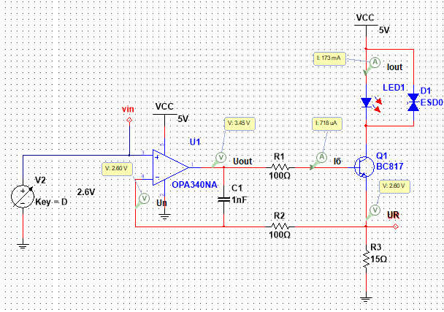
Проанализируем схему
Рассчитать номинал резистора R₂, если рабочий (максимальный) ток лазера составляет 170 мА. Также, имеются даташиты на все используемые элементы.
Характеристики элементов в Multisim отличаются от расчётных, поэтому некоторые параметры, например I_{б}, I_{к} и U_{R2} немного отличаются от расчётных.
Моделирование схемы в Multisim. Подтверждение расчётов

Slide 44
Проанализируем схему
Какой нужно выбрать номинал резистора R₁, чтобы эти условия соответствовали максимальному выходному напряжению ОУ.
Схема источника тока, управляемого напряжением, для ЛД

Slide 45
Проанализируем схему
Какой нужно выбрать номинал резистора R₁, чтобы эти условия соответствовали максимальному выходному напряжению ОУ.
Рассмотрим цепь от выхода ОУ до GND.
По 2 ЗК:
Схема источника тока, управляемого напряжением, для ЛД

Slide 46
Проанализируем схему
Какой нужно выбрать номинал резистора R₁, чтобы эти условия соответствовали максимальному выходному напряжению ОУ.
Рассмотрим цепь от выхода ОУ до GND.
По 2 ЗК:
Схема источника тока, управляемого напряжением, для ЛД

Slide 47
Проанализируем схему
Какой нужно выбрать номинал резистора R₁, чтобы эти условия соответствовали максимальному выходному напряжению ОУ.
Рассмотрим цепь от выхода ОУ до GND.
По 2 ЗК:
Схема источника тока, управляемого напряжением, для ЛД

Slide 48
Проанализируем схему
Какой нужно выбрать номинал резистора R₁, чтобы эти условия соответствовали максимальному выходному напряжению ОУ.
Рассмотрим цепь от выхода ОУ до GND.
По 2 ЗК:
Схема источника тока, управляемого напряжением, для ЛД

Slide 49
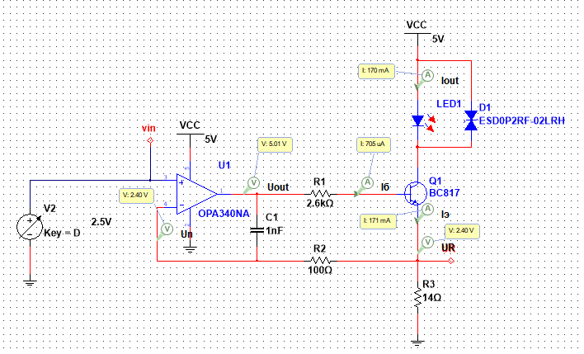
Проанализируем схему
Какой нужно выбрать номинал резистора R₁, чтобы эти условия соответствовали максимальному выходному напряжению ОУ.
Формула верна
Моделирование схемы в Multisim
(значения отличаются от расчётных на предыдущем слайде ввиду отличающихся параметров транзистора и диода)

Slide 50
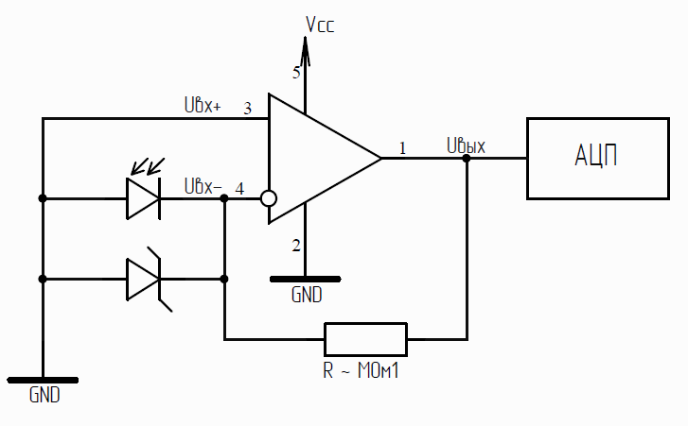
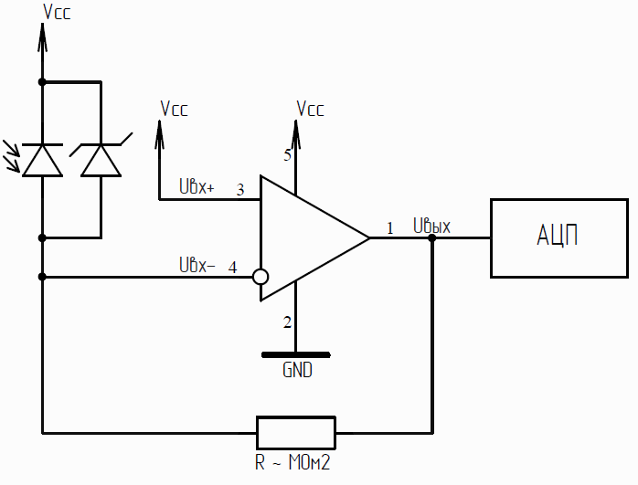
Усиление сигнала фотодиода
Преобразователь тока фотодиода в напряжение на ОУ: схемы измерения тока относительно земли (слева) и относительно питания (справа)

Slide 51
Усиление сигнала фотодиода
Преобразователь тока фотодиода в напряжение на ОУ: схемы измерения тока относительно земли (слева) и относительно питания (справа)

Slide 52
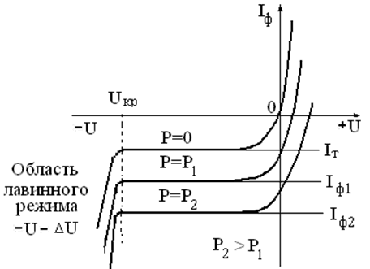
Особенность!
U_{D} = 0
Схема преобразователя тока в напряжение
ВАХ фотодиода
Особенность фотодиода состоит в том, что когда на него попадает излучение (то есть мощность излучения P ≠ 0), происходит смещение его ВАХ. То есть фотодиод начинает выступать источником тока при нулевом падении напряжения на нём (U_{D} = 0). При этом через фотодиод течёт ток в обратном направлении, именно поэтому фотодиод включён в схему анодом на землю.

Slide 53
Усиление сигнала фотодиода
Преобразователь тока фотодиода в напряжение на ОУ: схемы измерения тока относительно земли (слева) и относительно питания (справа)
Решим задачу.
Запишем формулу для определения выходного напряжения, поступающего на АЦП, в зависимости от тока фотодиода. А затем попробуем изобразить сигнал, который мы зафиксируем на АЦП, если будем светить на фотодиод в импульсном режиме.

Slide 54
Усиление сигнала фотодиода
Запишем формулу для напряжения на АЦП, в зависимости от тока фотодиода. Изобразить сигнал, который мы зафиксируем на АЦП, если будем светить на фотодиод в импульсном режиме.
Преобразователь тока фотодиода в напряжение на ОУ: схема измерения тока относительно земли

Slide 55
Усиление сигнала фотодиода
Запишем формулу для напряжения на АЦП, в зависимости от тока фотодиода. Изобразить сигнал, который мы зафиксируем на АЦП, если будем светить на фотодиод в импульсном режиме.
Преобразователь тока фотодиода в напряжение на ОУ: схема измерения тока относительно земли
1) Для схемы, где измерение тока происходит относительно земли, ток протекает от выхода через резистор обратной связи, фотодиод и на землю. Тогда:

Slide 56
Усиление сигнала фотодиода
Запишем формулу для напряжения на АЦП, в зависимости от тока фотодиода. Изобразить сигнал, который мы зафиксируем на АЦП, если будем светить на фотодиод в импульсном режиме.
Преобразователь тока фотодиода в напряжение на ОУ: схема измерения тока относительно земли
1) Для схемы, где измерение тока происходит относительно земли, ток протекает от выхода через резистор обратной связи, фотодиод и на землю. Тогда: по 2ЗК U_{вых}= IR.

Slide 57
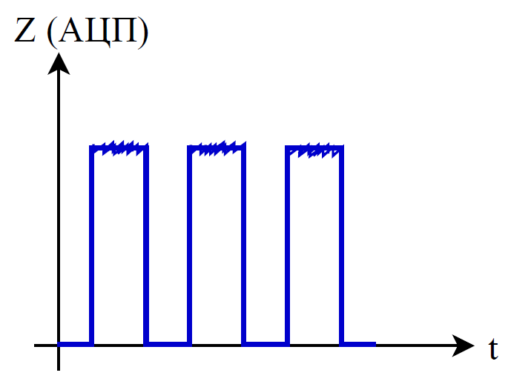
Усиление сигнала фотодиода
Запишем формулу для напряжения на АЦП, в зависимости от тока фотодиода. Изобразить сигнал, который мы зафиксируем на АЦП, если будем светить на фотодиод в импульсном режиме.
Преобразователь тока фотодиода в напряжение на ОУ: схема измерения тока относительно земли
1) Для схемы, где измерение тока происходит относительно земли, ток протекает от выхода через резистор обратной связи, фотодиод и на землю. Тогда: по 2ЗК U_{вых}= IR.

Slide 58
Усиление сигнала фотодиода
Запишем формулу для напряжения на АЦП, в зависимости от тока фотодиода. Изобразить сигнал, который мы зафиксируем на АЦП, если будем светить на фотодиод в импульсном режиме.
Преобразователь тока фотодиода в напряжение на ОУ: схема измерения тока относительно питания

Slide 59
Усиление сигнала фотодиода
Запишем формулу для напряжения на АЦП, в зависимости от тока фотодиода. Изобразить сигнал, который мы зафиксируем на АЦП, если будем светить на фотодиод в импульсном режиме.
Преобразователь тока фотодиода в напряжение на ОУ: схема измерения тока относительно питания
2) Для схемы, где измерение тока осуществляется относительно напряжения питания, ток будет течь от напряжения питания, через диод, через резистор обратной связи на АЦП. Тогда по 2ЗК:

Slide 60
Усиление сигнала фотодиода
Запишем формулу для напряжения на АЦП, в зависимости от тока фотодиода. Изобразить сигнал, который мы зафиксируем на АЦП, если будем светить на фотодиод в импульсном режиме.
Преобразователь тока фотодиода в напряжение на ОУ: схема измерения тока относительно питания
2) Для схемы, где измерение тока осуществляется относительно напряжения питания, ток будет течь от напряжения питания, через диод, через резистор обратной связи на АЦП. Тогда по 2ЗК: Vcc – IR = U_{вых.}

Slide 61
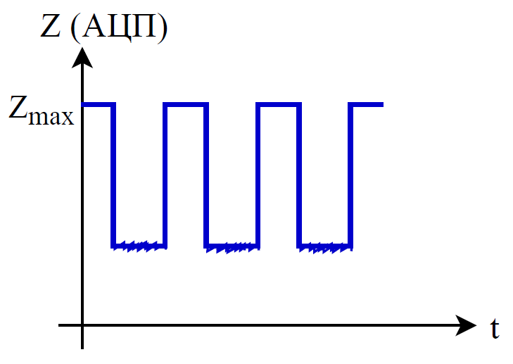
Усиление сигнала фотодиода
Запишем формулу для напряжения на АЦП, в зависимости от тока фотодиода. Изобразить сигнал, который мы зафиксируем на АЦП, если будем светить на фотодиод в импульсном режиме.
Преобразователь тока фотодиода в напряжение на ОУ: схема измерения тока относительно питания
2) Для схемы, где измерение тока осуществляется относительно напряжения питания, ток будет течь от напряжения питания, через диод, через резистор обратной связи на АЦП. Тогда по 2ЗК: Vcc – IR = U_{вых.}

Slide 62
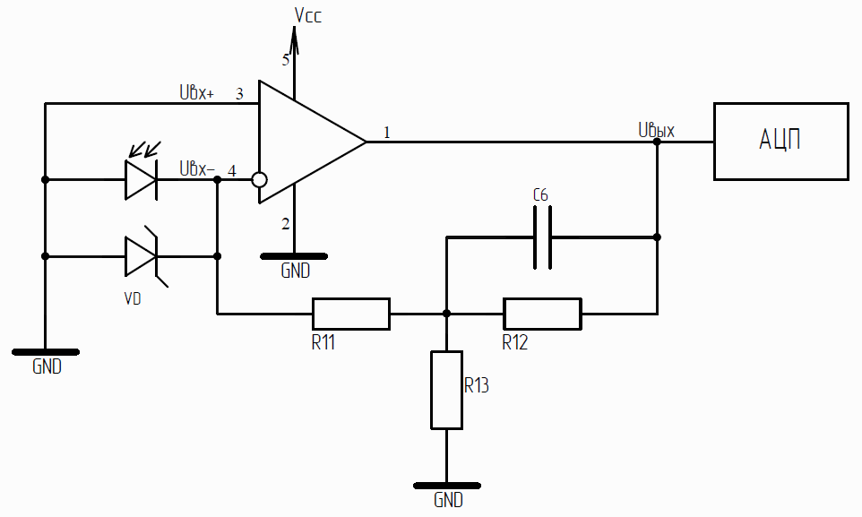
Усиление сигнала фотодиода
Схема для регистрации сигнала фотодиода с использованием в обратной связи Т-образной схемы из резисторов

Slide 63
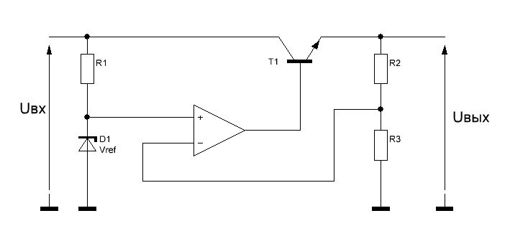
Линейный стабилизатор
На рисунке представлен линейный стабилизатор, которые линейно преобразует входное напряжение в выходное.
Попробуем разобраться, как работает схема.
https://www.falstad.com/circuit/e-opamp-regulator.html

Slide 64
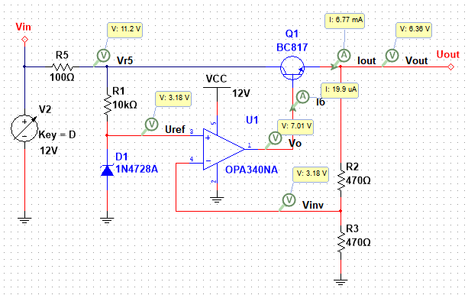
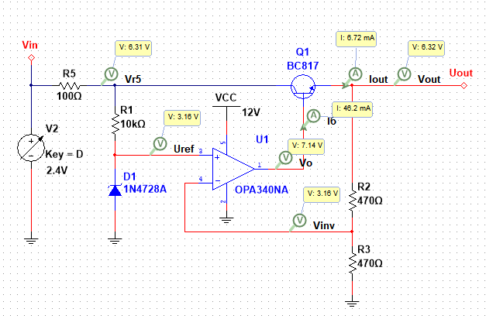
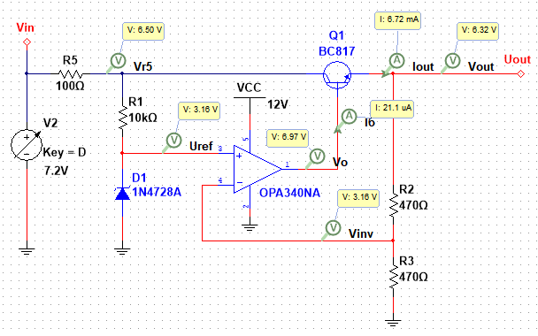
Линейный стабилизатор
Стабилитрон на 3.3В
Такой делитель делит на 2
Наблюдения:
– выходное напряжение равно референсному (V_{ref}), умноженному на коэффициент делителя R₂R₃ (в данной схеме он равен двум);
– пока V_{in} не превысит 2*V_{ref} : V_{r5} = 2*V_{ref}, а ток базы меняется от uA до mA в зависимости от V_{in} (повышающий режим);
– при V_{in} > 2*V_{ref} ток базы резко уменьшается и более не меняется (понижающий режим);
– при подключении нагрузки (см “falstad”) функционирование схемы не меняется и не зависит от тока нагрузки.

Slide 65
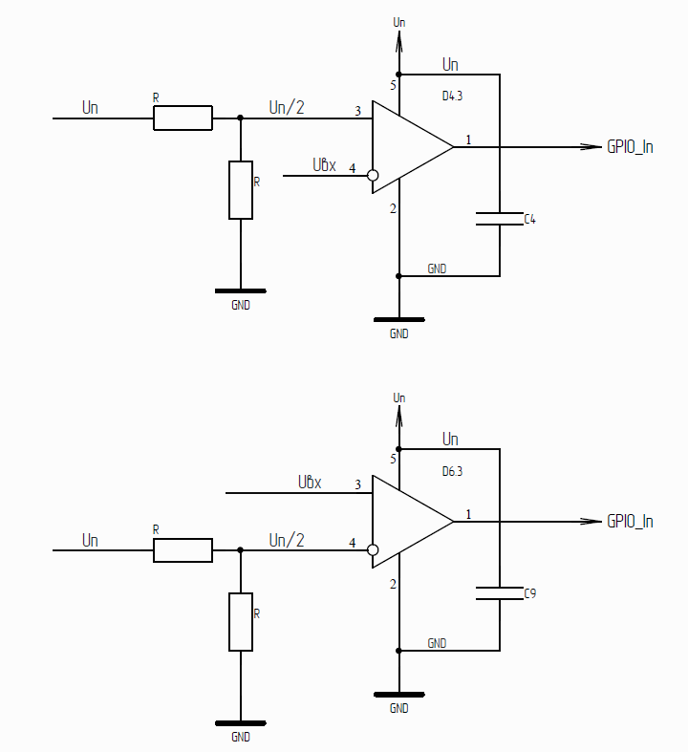
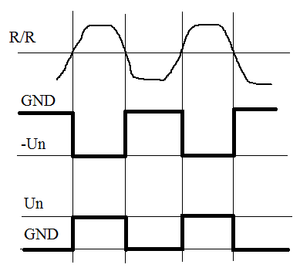
Практическое применение компаратора
Un
GND
Схема на компараторе для детектирования постоянного сигнала

Slide 66
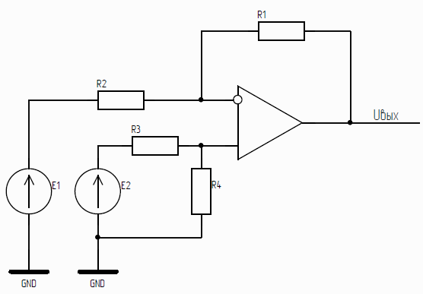
Вычитающая схема на ОУ
Вычитающая схема на ОУ

Slide 67
Дифференциальный усилитель
https://www.falstad.com/circuit/e-amp-diff.html
Дифференциальный усилитель – электронный усилитель с двумя входами, выходной сигнал которого равен разности выходных напряжений, умноженной на константу.
при R₂=R₃ и R₄=R₁
Вычитающая схема на ОУ

Slide 68
Дифференциальный усилитель
https://www.falstad.com/circuit/e-amp-diff.html
Дифференциальный усилитель – электронный усилитель с двумя входами, выходной сигнал которого равен разности выходных напряжений, умноженной на константу.
при R₂=R₃ и R₄=R₁
Вычитающая схема на ОУ
Применение: схемы, где важная разность напряжений между двумя точками
– Резистивный датчик тока, включённый последовательно с исследуемой цепью
– Схемы с возможным наличием синфазных помех в сигнале (будут устраняться)
– Измерение электрических потенциалов, снимаемых с определённых точек живого организма (датчик проводимости)

Slide 69
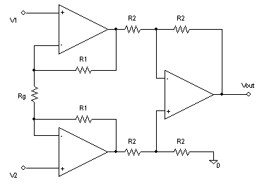
Дифференциальный усилитель
https://www.falstad.com/circuit/e-amp-diff.html
Дифференциальный усилитель – электронный усилитель с двумя входами, выходной сигнал которого равен разности выходных напряжений, умноженной на константу.
при R₂=R₃ и R₄=R₁
Вычитающая схема на ОУ
Инструментальный (измерительный) усилитель – разновидность дифференциального усилителя с улучшенными параметрами.
Применение: в схемах, где важна высокая точность и кратковременная и долговременная стабильность схемы.
Схема инструментального усилителя

Slide 71
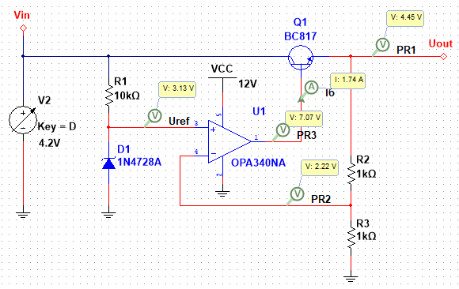
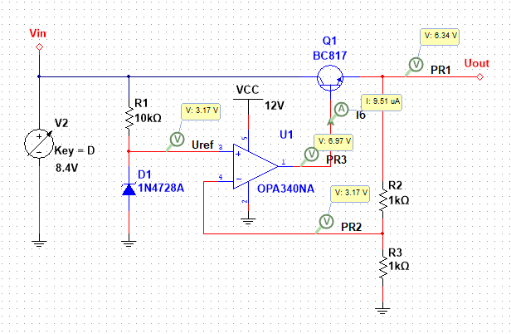
Линейный стабилизатор
Стабилитрон на 3.3В
Такой делитель делит на 2
Рисунок 1 – Моделирование схемы. Выходное напряжение меньше задаваемого
Рисунок 2 – Моделирование схемы. Выходное напряжение равно задаваемому
Напряжения питания не достаточно, транзистор открыт полностью, ОУ не может «открыть его ещё сильнее». Отсюда рассогласование выходов ОУ не компенсируется.
Напряжения питания достаточно, ОУ выдает напряжение, достаточное для открытия транзистора настолько, чтобы поддерживать задаваемое напряжение на выходе (удвоенное опорное). Напряжения на входах ОУ одинаковые.

